Slide 1

Programowanie w językach skryptowych
Wykład 3: wprowadzenie do jQuery
Materiały źródłowe:
Włodzimierz Gajda
JQuery. Poradnik programisty. Helion 2010
Opracował:
dr inż. Wojciech Bieniecki
wbieniec@kis.p.lodz.pl
http://wbieniec.kis.p.lodz.pl
Instytut Informatyki Stosowanej

Slide 2
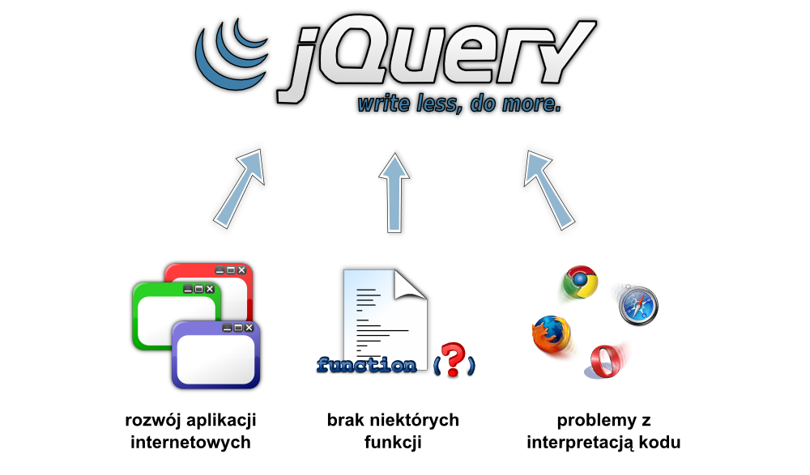
Geneza biblioteki jQuery

Slide 3
Biblioteki JavaScript
Powyższe utrudnienia stały się powodem powstania kilkunastu bibliotek przeznaczonych dla JS.
Jedne starały się rozwiązać palące problemy, rozszerzając wbudowane obiekty, inne udostępniały coś na kształt dodatkowych klas i modułów.
Większość jako swój podstawowy cel stawiała ułatwienie obsługi drzewa DOM i ukrycie różnic w interpretacji kodu przez przeglądarki.
Dwie grupy bibliotek
ułatwiające dynamizację istniejącego kodu HTML poprzez uproszczenie dostępu do DOM, CSS i AJAX – np. jQuery
definiujące widgety i budujące cały interfejs użytkownika bezpośrednio w JavaScript – np. ExtJS, Dijit

Slide 4
Witaj świecie! w jQuery
<html>
<head>
<meta http-equiv="Content-Type" content="text/html; charset=utf-8" />
<script type="text/javascript"
src="http://ajax.googleapis.com/ajax/libs/jquery/1.7.1/jquery.min.js">
</script>
<script type="text/javascript">
$(document).ready(function(){
alert('Witaj świecie!');
});
</script>
</head>
<body>
<h1>Pierwszy przykład wykorzystujący jQuery!</h1>
</body>
</html>
Fragment $(document).ready() oznacza, że dla standardowego obiektu document chcemy wykonać metodę jQuery o nazwie ready(). Metoda zapamięta funkcję przekazaną do niej jako parametr i zrealizuje ją, gdy tylko będzie można użyć w całości drzewa DOM reprezentującego kod HTML.

Slide 5
Witaj świecie! - ułatwienia
$(document).ready(function(){
alert('Witaj świecie!');
});
Zapis standardowy. Dla obiektu document wywołujemy funkcję ready. Używamy literału funkcji.
function powitanie()
{
alert('Witaj świecie!');
}
var obj = jQuery(document);
obj.ready(powitanie);
Zapis tradycyjny. Używamy funkcji o zdefiniowanej nazwie oraz obiektu jQuery.
$(function(){
alert('Witaj świecie!');
});
Najbardziej skrócona forma. Jest to skrócona forma zapisu zdarzenia ready wywołanego dla obiektu document.
We wszystkich wypadkach używamy tzw funkcji zwrotnej.

Slide 6
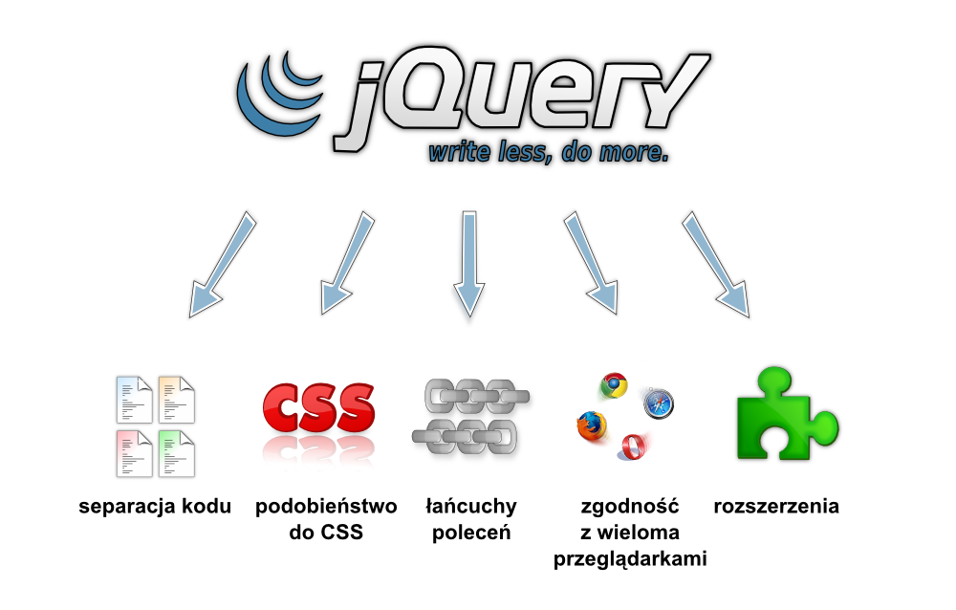
Podstawowe idee jQuery

Slide 7
Separacja kodu
stuktura.html
Trzy warstwy dokumentu HMTL
- Struktura
- Wygląd
- Zachowanie
<!DOCTYPE html>
<head>
<link rel="stylesheet" type="text/css" href="wyglad.css" />
<script type="text/javascript" src="jquery.js"></script>
<script type="text/javascript" src="zachowanie.js"></script>
</head>
<body>
<ul>
<li>lorem</li>
<li>ipsum</li>
</ul>
</body>
</html>
wyglad.css
li {
font-family: Georgia;
color: #970da6;
}
Kod JS opisujący zachowanie strony, jest odseparowany od zawartości (danych), a co za tym idzie może być łatwo edytowany.
zachowanie.js
$(function(){
$('li').click(function(){
alert('Witaj');
});
});
Reakcje na zdarzenia kliknięć lub edycji nie zaśmiecają kodu HTML, dzięki czemu jest on krótszy i bardziej przejrzysty.
Kod JS jest wydzielony do osobnego pliku, więc łatwo wykorzystać go ponownie, dla wielu stron WWW, zmniejszając ilość przesyłanych danych i ułatwiając aktualizację.

Slide 8
Separacja kodu i łańcuchy
jQuery udostępnia interfejs, przypominający CSS.
Zamiast definiować reguły wyglądu, określamy za jego pomocą akcje dla wybranej grupy elementów.
Ten sposób definiowania działań ma zwiększyć jego przejrzystość
Dzięki zastosowaniu selektorów oraz krótkiej nazwy dostępowej ($) całość jest zwięzła.
jQuery oferuje możliwość tworzenia łańcuchów poleceń.
Przydają się one wtedy, gdy na tej samej lub podobnej grupie elementów chcemy wykonać kilka operacji.
$('#pierwszy').css('color','red').hide('slow').show(3000);
Pobieramy obiekt #pierwszy
Ustawiamy kolor elementu na czerwony
Ukrywamy element (wolno)
Powoli pokazujemy element (3 sekundy)

Slide 9
Kompatybilność przeglądarek
Stosując jQuery nie musimy zajmować się różnicami w obsłudze zdarzeń, atrybutów i określaniu wymiarów elementów w różnych przeglądarkach internetowych.
Obsługiwane przeglądarki
Internet Explorer 6 lub nowszy
Firefox 2.0 lub nowszy
Safari 3.0 lub nowsze
Opera 9 lub nowsza
Chrome 1 lub nowszy
Nie trzeba stosować warunków wykonujących określone zadania dla każdej kolejnej przeglądarki, co czyni kod bardziej przejrzystym
Uwaga na niezgodność CSS dla różnych przeglądarek

Slide 10
Rozszerzenia (pluginy)
http://archive.plugins.jquery.com/
jQuery daje dostęp do dużej liczby modułów rozszerzających.
Integrują się one z biblioteką – korzystanie z nich nie odbiega od zasad postępowania przyjętych dla metod wbudowanych.
Jeśli tworzenia projektu nie znajdziemy w jQuery potrzebnych funkcji, jest duża szansa, że istnieją one w katalogu rozszerzeń.
Wszystkie rozszerzenia jQuery należy wczytywać po załadowaniu głównej biblioteki
Potrzebną bibliotekę możemy utworzyć sami. Na przykład:
(function($){
$.fn.changeColor = function(){
return this.each(function(){
this.click(function(){
$(this).css("background-color", "red");
});
});
}
})(jQuery);

Slide 11
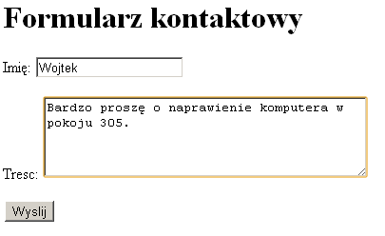
jQuery – przykład zaawansowany
<html>
<head>
<title>Formularz kontaktowy</title>
<script type="text/javascript" src="http://ajax.googleapis.com/ajax/libs/jquery/1.3.2/jquery.min.js">
</script>
<script type="text/javascript" src="jquery2.js"></script>
</head>
<body>
<h1>Formularz kontaktowy</h1>
<form action="post.html"
method="post" class="formularz">
<p>Imię: <input type="text" name="imie" size="20"/>
</p>
<p>Treść:
<textarea cols="40" rows="5" name="tresc">
</textarea>
</p>
<p><input type="submit" value="Wyślij" /></p>
</form>
</body>
</html>

Slide 12
$(function() {
$(document).ajaxError(function() {
alert('Nie można wysłać danych lub błąd serwera!');
});
$('.formularz').submit(function() {
var $this = $(this);
$('.blad, .komunikat').remove();
if ($this.find('input[name=imie]').val() &&$this.find('textarea').val()) {
$.post($this.attr('action'), $this.serialize(), function(dane) {
$this.find('input[name=imie], textarea').val('');
$('<p class="komunikat">' + $(dane).filter('#odp').text() + '</p>')
.css('background-color', 'yellow').insertBefore($this)
.fadeOut(3000, function() {
$(this).remove();
});
});
} else {
$('<p class="blad">Wypełnij wszystkie pola!</p>').css('color', 'red')
.insertBefore($this);
}
return false;
});
});
jQuery - przykład zaawansowany
Wczytanie DOM
Przypisanie funkcji do formularza
Usunięcie komunikatów
Pobranie tekstu
Wysłanie danych
Błąd brak danych
Odebranie odpowiedzi
Utworzenie komunikatu
Wyświetlenie podsumowania

Slide 13
jQuery - selektory
Biblioteka jQuery pozwala na zaznaczanie elementów HTML wykorzystując selektory
$('div'); //zaznacza wszystkie elementy div HTML'a
$('#myElement'); //zaznacza jeden element HTML'a o identyfikatorze myElement
$('.myClass'); //zaznacza elementy HTML'a klasy myClass
$('p#myElement'); //zaznacza akapity o identyfikatorze myElement
$('ul li a.navigation'); //zaznacza odsyłacze klasy navigation będące elementami listy
jQuery obsługuje również selektory CSS, w tym także CSS3
$('p > a'); //zaznacza odsyłacze będące będące dziećmi elementów typu akapit
$('input[type=text]'); //zaznacza elementy input z określonym atrybutem type
$('a:first'); //zaznacza pierwszy odsyłacz na stronie

Slide 14
Tabela selektorów
Selektor | Działanie
#id | Wyszukiwanie elementu o identyfikatorze id (powinien być tylko jeden taki element na stronie).
znacznik | Wyszukiwanie wszystkich elementów będących wskazanym znacznikiem HTML.
.klasa | Wyszukiwanie elementów ze wskazaną klasą CSS.
* | Wyszukiwanie wszystkich elementów niezależnie od ich typu.
elem1, elem2 | Wyszukiwanie elementów elem1 oraz elem2 jako jednego zbioru.
przodek potomek | Wyszukiwanie elementów potomek, które mają wskazanego przodka.
rodzic > dziecko | Wyszukiwanie elementów dziecko mających wskazanego rodzica.
poprzedni + następny | Wyszukiwanie elementów następny mających wskazanego poprzednika.
poprzedni ~ rodzeństwo | Wyszukiwanie elementów będących rodzeństwem wskazanego poprzednika.
elem[atryb] | Wyszukiwanie elementów zawierających wskazany atrybut.
elem[atryb=wartość] | Wyszukiwanie elementów zawierających atrybut ze wskazaną wartością.
elem[atryb^=wartość] | Wyszukiwanie elementów zawierających atrybut o wartości zaczynającej się od wskazanej.
elem[atryb$=wartość] | Wyszukiwanie elementów zawierających atrybut o wartości kończący się na wskazanej.
elem[atryb*=wartość] | Wyszukiwanie elementów zawierających atrybut o wartości zawierającej wskazaną wartość.

Slide 15
Tabela selektorów
Selektor | Działanie
:first; :last; :even; :odd | Pseudoklasy dopasowujące się odpowiednio do pierwszego, ostatniego, parzystych lub nieparzystych elementów.
:first-child; :last-child; :only-child; nth-child(indeks) | Pseudoklasy dopasowujące się odpowiednio do pierwszego dziecka, ostatniego dziecka i jedynego dziecka (czyli tylko wtedy, gdy element zawiera jedno dziecko) każdego pasującego rodzica. Ostatnia pseudoklasa dopasowuje się do co N-tego dziecka, gdzie N to podany indeks.
:not(selektor) | Pseudoklasa powodująca zagnieżdżone sprawdzenie braku dopasowania.
:eq(indeks); :gt(indeks); :lt(indeks) | Pseudoklasy dopasowujące się odpowiednio do N-tego pasującego elementu, wszystkich pasujących elementów powyżej N-tego lub wszystkich pasujących elementów do N-tego.
:input; :text; :password; :radio; :checkbox; :submit; :image; :reset; :button; :file; :hidden | Pseudoklasy pomocne w obsłudze elementów formularzy, bo dopasowujące się do znaczników input wybranego typu, np. pseudoklasa :checkbox dopasowuje się tylko do elementów będących polami wyboru.
:enabled; :disabled; :checked; :selected | Pseudoklasy pomocne w obsłudze elementów formularzy, bo pozwalające wyszukać odpowiednio wszystkie włączone elementy, wszystkie wyłączone elementy, wszystkie wybrane elementy lub wszystkie zaznaczone elementy.

Slide 16
Tabela selektorów
Selektor | Działanie
:hidden; :visible | Pseudoklasy dopasowujące się odpowiednio do elementów ukrytych (na przykład za pomocą stylu display: none) lub elementów widocznych na stronie.
:header | Pseudoklasa dopasowująca się do wszystkich rodzajów nagłówków (od h1 do h6).
:animated | Pseudoklasa dopasowująca się do dowolnych elementów, które są w danym momencie animowane za pomocą jQuery.
:contains(tekst) | Pseudoklasa dopasowująca się do elementów, które w swej treści zawierają wskazany tekst.
:empty | Pseudoklasa dopasowująca się do pustych elementów.
:has(selektor) | Pseudoklasa dopasowująca się do elementów, które zawierają przynajmniej jeden element pasujący do selektora.
:parent | Pseudoklasa dopasowująca się do elementów, które są rodzicami, czyli mają potomków.

Slide 17
jQuery - selektory
Manipulowanie klasami CSS:
$('div').addClass('content'); //dodaje do wszystkich elementów div klasę content
$('div').removeClass('content'); // usuwa ze wszystkich elementów div klasę content
Modyfikacja styli CSS w jQuery:
$('p').css('width', '400px'); // dodaje do wszystkich akapitów element stylu CSS
Modyfikacja zawartości elementów:
var myElementHTML = $('#myElement').html(); //pobranie kodu HTML elementu myElement
var myElementHTML = $('#myElement').text(); // pobranie tekstu elementu myElement
$('#myElement').html('<p> content</p>'); // zmiana zawartości elementu myElement
$('#myElement').text('content'); //zmiana tekstu elementu myElement
$('#myElement').append('<br/>'); //dołącza znacznik br

Slide 18
jQuery – zdarzenia
Aby określić zachowanie się dowolnego elementu w reakcji na pewne wbudowane zdarzenie, należy w parametrze metody zdarzenia podać funkcję definiującą to zachowanie:
$('a').click(function() {
// kod który się wykona po kliknięciu odsyłacza
});
Typy | Metody
Interakcje | blur, change, click, dblclick, focus, select, submit, toggle
Klawiatura | keydown, keypress, keyup
Mysz | hover, mousedown, mousemove, mouseout, mouseover, mouseup
Okno lub dokument | load, ready, resize, scroll, unload
Inne | error
Zdarzenia własne
Do tworzenia własnych zdarzeń w jQuery
wykorzystuje się następujące funkcje
bind(), trigger(), triggerHandle() oraz unbind().
$('button').bind('test', function() {
$(this).css('background-color', 'black');
});
$('a').one('click', function() {
alert('Kliknięcie!');
$('button').trigger('test');
});
Przyciskowi zostaje przypisane zdarzenie o nazwie test, które zmienia kolor jego tła na czarny. Łącze będzie z kolei powiązane z funkcją obsługi kliknięcia, która ma być wykonana tylko jeden raz.

Slide 19
Przykłady zdarzeń
$('input#guzik').click(function() {
console.log('test');
})
Dla przycisku #guzik przypisaliśmy zdarzenie click, w którym wykonujemy anonimową funkcję. Wypisuje ona w konsoli firebuga tekst "test"
$('input#guzik').bind('click', function() {
console.log('test');
})
$('input#guzik').bind({
'click' : function() {
console.log('test');
}
})
Aby odwołać się do obiektu wywołującego, wskazujemy go instrukcją $(this).
$('a.link').click(function() {
alert($(this).attr('href'));
return false;
})
<a class="link" href="http://jakis_adres.com">Pokaż href</a>
<a class="link" href="http://jakis_inny_adres.com">Pokaż href</a>

Slide 20
Przykłady obsługi zdarzeń
Dla każdego (each) pobranego p wykonujemy funkcję, w której ustawiamy dla p kolor niebieski wraz z podkreśleniem, oraz ustawiamy zdarzenie click, w którym wykonujemy funkcję wyświetlającą okienko alert z atrybutem href danego p.
$('p').each(function() {
var $t = $(this);
$t.css({
"color" : "blue",
"text-decoration" : "underline"
});
$t.click(function() {
alert('Link prowadzi do: ' + $(this).attr('href'))
})
})
Kod zagęszczony:
$('p').css({color:blue,textDecoration:underline})
.click(function() {
alert('Link prowadzi do: ' + $(this).attr('href'))
})

Slide 21
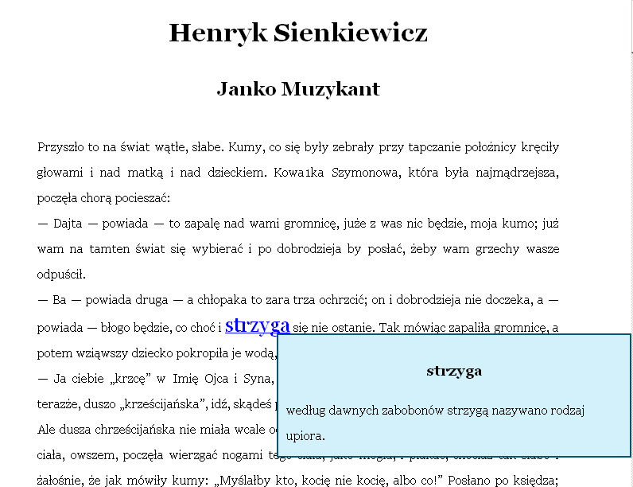
Przykład – tooltipy
<p>&mdash; Ba &mdash; powiada druga &mdash; a chłopaka to zara trza ochrzcić;
on i dobrodzieja nie doczeka, a &mdash; powiada &mdash; błogo będzie,
co choć i
<span class="przypis">
<span class="tekst"> strzygą</span>
<span class="wyraz"> strzyga</span>
<span class="opis">według dawnych zabobonów strzygą nazywano rodzaj upiora.</span>
</span>
się nie ostanie.
Tak mówiąc zapaliła gromnicę, a potem wziąwszy dziecko pokropiła je wodą, aż poczęło oczki mrużyć, i rzekła jeszcze.</p>

Slide 22
Przykład – tooltipy
$(function(){
$('<div/>').attr('id', 'popup').prependTo('body').hide();
$('.przypis').mouseover(function(){
$('#popup').
text('').
append('<h3>' + $(this).children().eq(1).text() + '</h3>').
append($(this).children().eq(2).text()).
show();
}).mouseout(function(){
$('#popup').hide();
}).mousemove(function(e){
$('#popup').css('left', e.pageX + 10).css('top', e.pageY + 10);
});
});

Slide 23
Animacje – gotowe efekty
show(szybkosc, funkcja_zwrotna) - pokazanie obiektu. Parametry są opcjonalne.
Szybkość możemy podać zarówno słownie: "slow", "normal", "fast", lub liczbowo.
Parametr f wskazuje nazwę funkcji która zostanie wywołana po zakończeniu animacji.
hide(szybkosc, funkcja_zwrotna) - ukrywa obiekt
$("div#ukryty").click(function() {
$(this).hide('slow', function() {
console.log('obiekt został ukryty');
});
});
fadeIn(szybkość, funkcja_zwrotna) - płynne pojawianie się obiektu
$("a").click(function () {
$("div").fadeIn(3000);
return false;
});
toggle() - funkcja pokazuje lub ukrywa obiekt w zależności od danego stanu
fadeOut(szybkość, funkcja_zwrotna) - płynne ukrywanie obiektu.

Slide 24
Animacje – gotowe efekty
fadeTo(szybkość, przezroczystość, funkcja_zwrotna) - płynne ustawienie przezroczystości do poziomu z parametru "przezroczystość":
$("a").click(function() {
$("div#pierwszy").fadeTo(2000, 0.32);
});
slideDown(szybkość, funkcja_zwrotna) - płynne "wysunięcie" obiektu w dół
slideUp(szybkość, funkcja_zwrotna) - płynne "zsunięcie" obiektu w górę
slideToggle(szybkość, funkcja_zwrotna) - płynne "zsunięcie" obiektu w górę lub dół - w zależności od aktualnego stanu

Slide 25
Własna animacja
animate(animowane_wlasciwosci, czas, rodzaj_animacji, funkcja_zwrotna).
Najbardziej interesującymi nas parametrami są "animowane_wlasciwosci", w których podajemy atrybuty css, oraz czas w którym wykona się animacja
$("#go").click(function(){
$("#block").animate({
width: "500px",
opacity: 0.4,
marginLeft: "0.6in",
fontSize: "3em",
borderWidth: "10px"
}, 1500 );
});
Parametr rodzaj_animacji określa przebieg animacji.
jQuery posiada wbudowane dwa rodzaje przebiegu animacji: "linear" i "swing".
Aby skorzystać z innych rodzajów, powinniśmy skorzystać z dodatkowych pluginów do jQuery

Slide 26
Własna animacja
Obsługa zakończenia animacji
$("p#nty").click(function() {
$(this).animate({
height:200,
width:400,
opacity: 0.5
}, 1000, 'linear', function(){ alert("koniec animacji");
});
});
Parametry względne animacji
$("#go2").click(function(){
$("#block2").animate({
width: "+= 300",
height: "+= 50",
opacity: "-= 0.5",
duration : 1000 //<- inny sposób deklaracji czasu trwania animacji
});
});

Slide 27
Własna animacja interaktywna
$('#akordeon')
.mouseover(function() {
$(this).animate({width:300}, 500);
})
.mouseout(function() {
$(this).animate({width:200}, 500);
});
Zatrzymywanie animacji – zapobiega rozsynchronizowaniu
$("#akordeon")
.mouseover(function() {
$(this).stop().animate({width:300}, 500);
})
.mouseout(function() {
$(this).stop().animate({width:200}, 500);
})
Inny sposób na synchronizację – zaczekać na zakończenie animacji
$("#balonik_not").toggle(
function(){
$(this).not(':animated').animate({width:300}, 500);
},
function(){
$(this).not(':animated').animate({width:200}, 500);
}
);

Slide 28
Przetwarzanie kolekcji elementów
Czasami zachodzi potrzeba przetworzenia wielu elementów z dokumentu html, np. w przypadku walidacji formularza, lub dowolnego przetworzenia elementu.
W jQuery, jest gotowa funkcja, która pozwala nam na pobranie wszystkich elementów dokumentu, zgodnie z modelem DOM.
1. Załadowanie dokumentu
function rand ( n ){
return (Math.floor(Math.random()*n+1));
}
$(function(){
$('#random').click(function(){
$("input[type=text]").each(function(){
$(this).val(rand(100));
});
return false;
});
});
2. Jeśli użytkownik kliknął na formularzu random
3. Pobieramy wszystkie wewnętrzne elementy typu input text
4. Dla każdego elementu jako wartość wstawiamy wylosowaną liczbę
5. Kliknięcie zwraca false, aby nie nastąpiła inna obsługa zdarzenia

Slide 29
Przetwarzanie kolekcji elementów
Napisz kod jQuery, który po kliknięciu dowolnej komórki tabeli zamaluje „krzyż”.
$("td").click(function(e){
$(this).toggleClass("on").siblings("td").toggleClass("on");
elem = "td:nth-child("+(e.target.cellIndex+1)+")";
$(this).parent().siblings("tr").find(elem).toggleClass("on");
});
1. Przełącz klasę klikniętego elementu
2. Znajdź sąsiadów w sensie drzewa DOM dla klikniętego elementu i przełącz im klasę
3. Oblicz pozycję, którym z kolei dzieckiem tr jest kliknięta komórka
4. Dla klikniętego elementu weź jego rodzica, następnie wszystkich jego sąsiadów (inne wiersze tabeli).
5. Dla każdego sąsiada znajdź jego dziecko o odpowiednim indeksie i przełącz mu klasę.

Slide 30
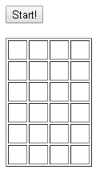
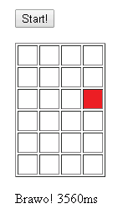
Korzystanie z zegara
Przykład: Gra zręcznościowa – zgadnij w jak najkrótszym czasie pod którym kwadratem jest czerwone pole
//przygotowanie tabelki
$(document).ready(function(){
$("#tab1 tr").each(function(i) {
$(this).find("td").each(function(j) {
$(this).html("&nbsp;&nbsp;&nbsp;&nbsp;&nbsp;");
});
});
var timer1 = new Date(); //uruchomienie zegara przyciskiem
$("#start").click(function(){
timer1 = new Date();
$("*").each(function() {
if ($(this).hasClass("wynik"))
{
$(this).empty();
return;
}
});
//Klikanie na komórki tabeli
$("td").click(function() {
if ($(this).attr("class") == "treasure")
{
timer2 = new Date();
//alert("Brawo!\n" + (timer2-timer1) + "ms");
$("<p class='wycentrowane'>Brawo!\n" + (timer2-timer1) + "ms</p>")
.addClass("wynik")
.insertAfter("#tab1");
$(this).attr("class", "");
}
});

Slide 31

Gotowe biblioteki jQuery
jQuery UI – biblioteka JS, która zapewnia abstrakcje na niskim poziomie interakcji i animacji, zaawansowane efekty i oraz Wigdety.
Powstała na bazie jQuery w 2007 roku.
http://jqueryui.com/demos/
Elementy interakcji
Draggable
Droppable
Resizable
Selectable
Sortable
Widgety
Accordion
Autocomplete
Button
Datepicker
Dialog
Menu
Progressbar
Slider
Spinner
Tabs
Tooltip
Efekty
Add Class
Remove Class
Switch Class
Toggle Class
Color Animation
Effect
Hide
Show
Toggle

Slide 32




Gotowe biblioteki jQuery
Interfejs użytkownika: Tabs, Tooltips, Overlay, Scrollable
Obsługa formularzy: Validator, Rangeinput, Dateinput
Inne narzędzia: Expose, Flashembed, Combinations

Slide 33

Gotowe biblioteki jQuery
DataTables jest plug-in do biblioteki jQuery
Elastyczne narzędzie, wzbogacające tabele HTML w zaawansowaną interakcję
- Stronicowanie (zmienna liczba rekordów)
- Filtrowanie w locie
- Sortowanie po kilku kolumnach z detekcją typu danych
Inteligentna obsługa szerokości kolumn
Wyświetlanie danych z niemal dowolnego źródła danych (DOM, JSON, AJAX itp)
http://www.datatables.net/
Jeditable
http://www.appelsiini.net/projects/jeditable
Obsługuje dynamiczne tworzenie formularzy. Działa podobnie jak <Contenteditable> w HTML5.
blok tekstowy objęty odpowiednim <div> po kliknięciu zamienia się w <textarea>, następnie tekst w nim zawarty można edytować i zapisać

